Slide 1
챗봇 데모 구현 및
특허 조사
현장실습 3주차
건국대학교 이현경

Slide 2



0
전체 프로세스
STT
① 사용자의 음성 → 텍스트
② INPUT 을 처리한 결과 전송
INPUT : 사용자의 음성
OUTPUT : 텍스트
INPUT : 정제되지 않은 텍스트
OUTPUT : 정제된 텍스트
INPUT : 적절한 답변 텍스트
OUTPUT : 사용자에게 들려줄 음성
INPUT : 정제된 텍스트
OUTPUT : 적절한 답변
④ 시스템의 텍스트 → 음성
③ 받은 INPUT 에 대한 결과 전송
TTS

Slide 3
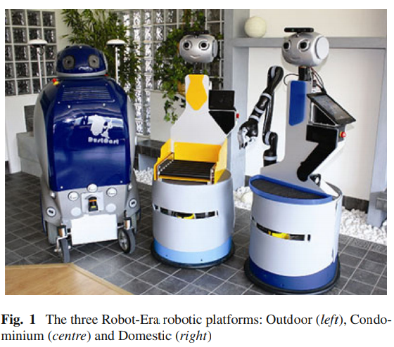
1
연구 조사
Multi robot service
집안용
공동구역용
바깥용

Slide 4
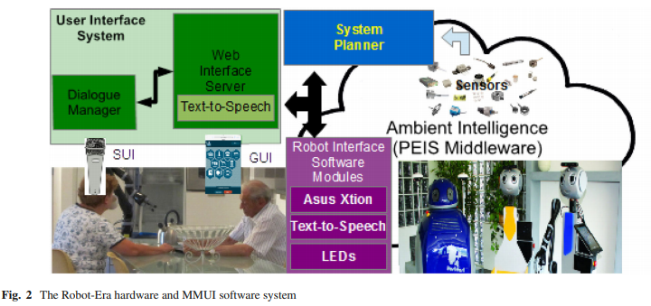
1
연구 조사
서비스의 전체 구성

Slide 5
1
연구 조사
서비스의 특징
탈착 가능한 태블릿을 사용,
로봇이 함께하기 힘든 곳에서는 태블릿만으로 사용할 수 있도록
( 노인들은 터치 스크린을 선호하기 때문 )
로봇의 눈에 LED 를 장착, 피드백 시 색깔을 바꾸는 등의 표시

Slide 6
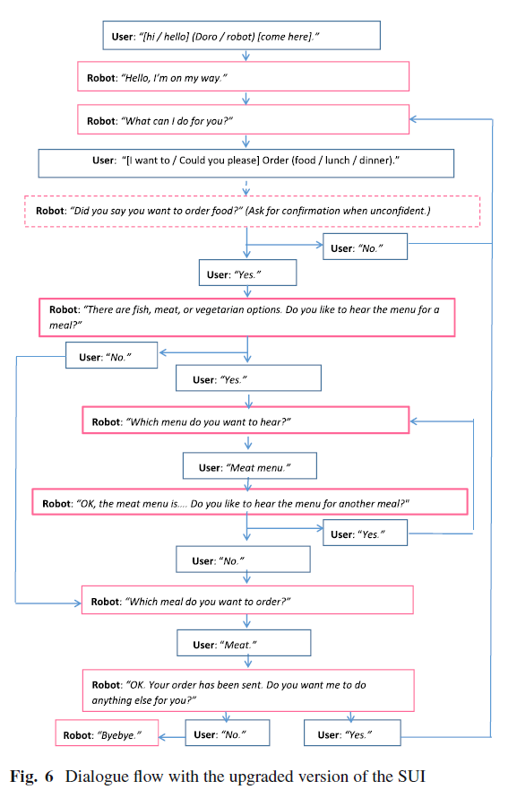
1
연구 조사
음식 주문에 대한 대화 흐름도
로봇의 이름을 부르는 것으로 로봇의 사용시작을 알림
- 자신이 들은 것이 맞는지 다시 한번 확인
한 프로세스가 끝나면 도움이 더 필요한지
사용을 종료할 것인지 확인

Slide 7
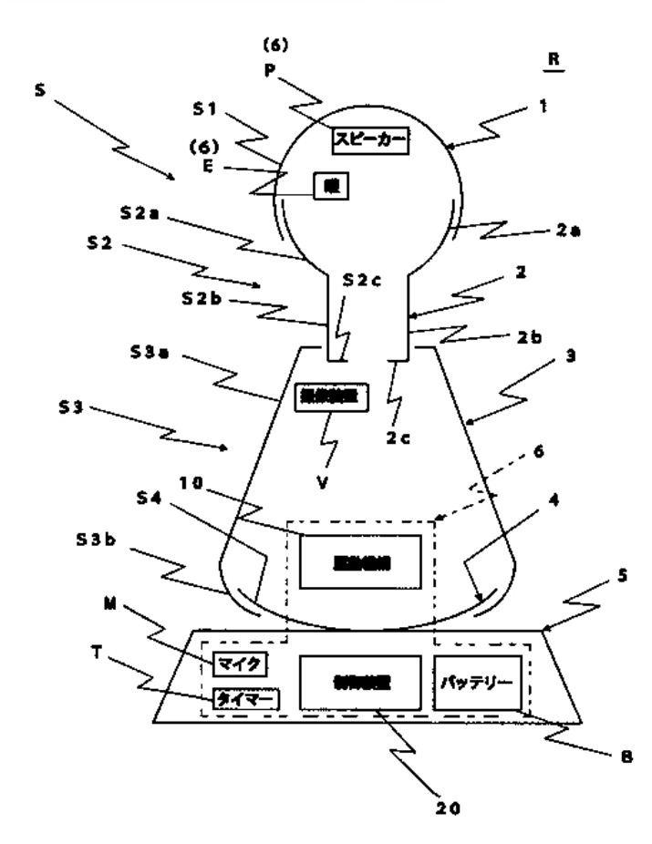
1
연구 조사
동작을 통해 파트너 로봇과의 커뮤니케이션 실현
동작에 따라 감정표현을 할 수 있도록 함
http://abpat.kipris.or.kr/pmt/patent/patentRTT_OP.jsp

Slide 8
2
특허 조사
API 는 TTS, STT 두 가지를 사용한다고 가정, 그 외에 필요한 기술은?
STT 결과에 대한 보정 방법 필요 (성능이 100% 가 아님)
: 이 말이 맞는지에 대한 되묻기 등
자유로운 대화를 위한 기술들
: 사용자의 감성분석
: 대화를 생성하는 방법 등
편리한 사용을 위한 기술들
: 다양한 로봇들과의 대화 등

Slide 9
2
특허 조사
음성대화 시스템에서의 음성인식 오류 처리 방법
2003,8,6 출원번호 10-2003-0054475
음성 인식부 / 오류 판단부 / 메타 다이얼로그 생성부
음성 인식부에서 문장 인식 후 문장의 오류를 판단,
오류라고 판단이 되면 메타 다이얼로그 생성부에서 오류라고 판단되는 부분을 다시 물어보는 방식

Slide 10
2
특허 조사
자연어 기반 감정인식, 감정표현 시스템 및 그 방법
2003,6,10 출원번호 10-2003-0036978
감정을 3차원 공간에 표현, 들어온 단어와 지배감정단어의 벡터거리를 이용
감정의 강도 분석
문장에서 행위주체, 경험주체, 대상 등의 의미를 파악
감정을 나타내는 문장 유형들에 대한 패턴사전 구축

Slide 11
2
특허 조사
음성대화 인터페이스를 이용한 정보제공 방법
2002,3,29 출원번호 10-2002-0017413
사용자가 원하는 정보를 실시간으로 검색하여 사용자 성향에 맞춘 인터페이스로 제공
대화이력을 저장해 동일한 대화를 반복하지 않음
상기 검색된 대화예문들에 대해 사용자의 화행 또는 의도와 성향정보를 이용하여 유사도를 계산하는 단계

Slide 12
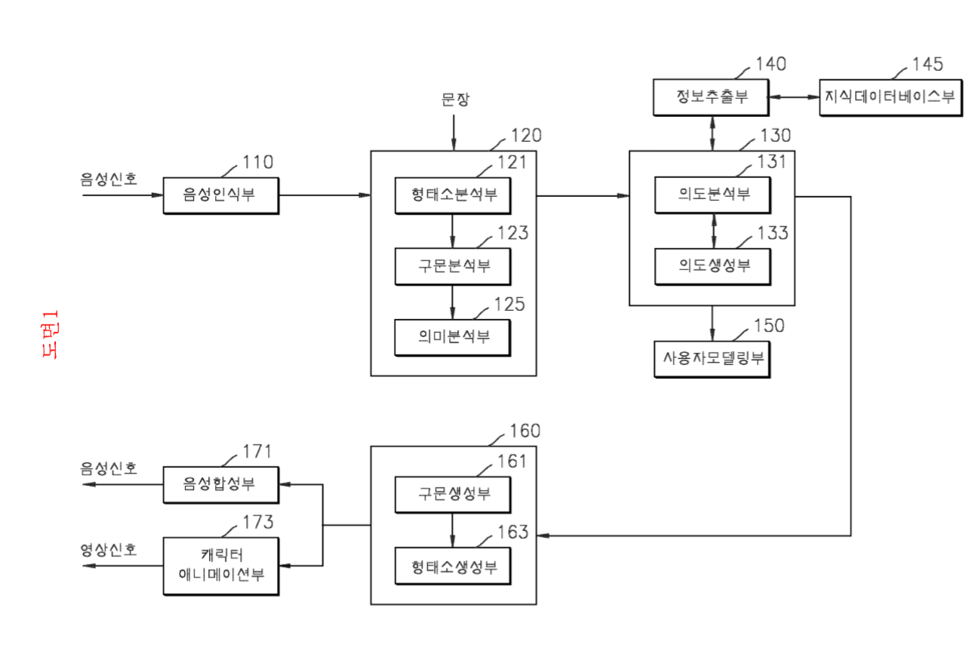
2
특허 조사
음성대화 인터페이스를 이용한 정보제공 방법
2002,3,29 출원번호 10-2002-0017413

Slide 13
2
특허 조사
음성대화 장치 및 방법 및 로봇장치
2004,7,2 출원번호 10-2004-0051548
대화 상대가 현재 그 장소에 존재하는지 여부를 판단하고, 대화 중 인지를 판단할 필요가 있음
음성인식 수단, 대화제어 수단, 화상인식 수단, 트래킹 제어 수단으로 구성
화제 생성 룰 6가지 , 화제 이용 방법 결정 룰 3가지로 대화를 이어나감

Slide 14
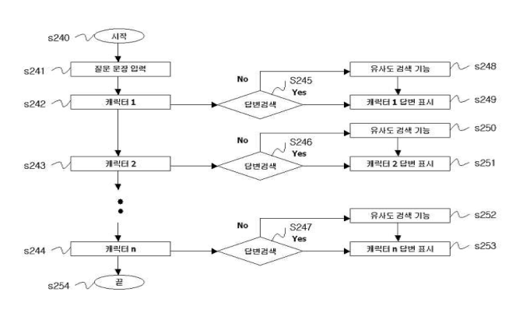
2
특허 조사
사용자와 캐릭터 사이에 다중 대화를 제공하는 방법
2004,6.18 출원번호 10-2005-0120389
대화쌍을 하나하나 학습시켜 나가는 방식
사용자와 캐릭터 / 캐릭터와 캐릭터 (1:1) , 사용자와 캐릭터들 (1:N) 간의 대화가 가능

Slide 15
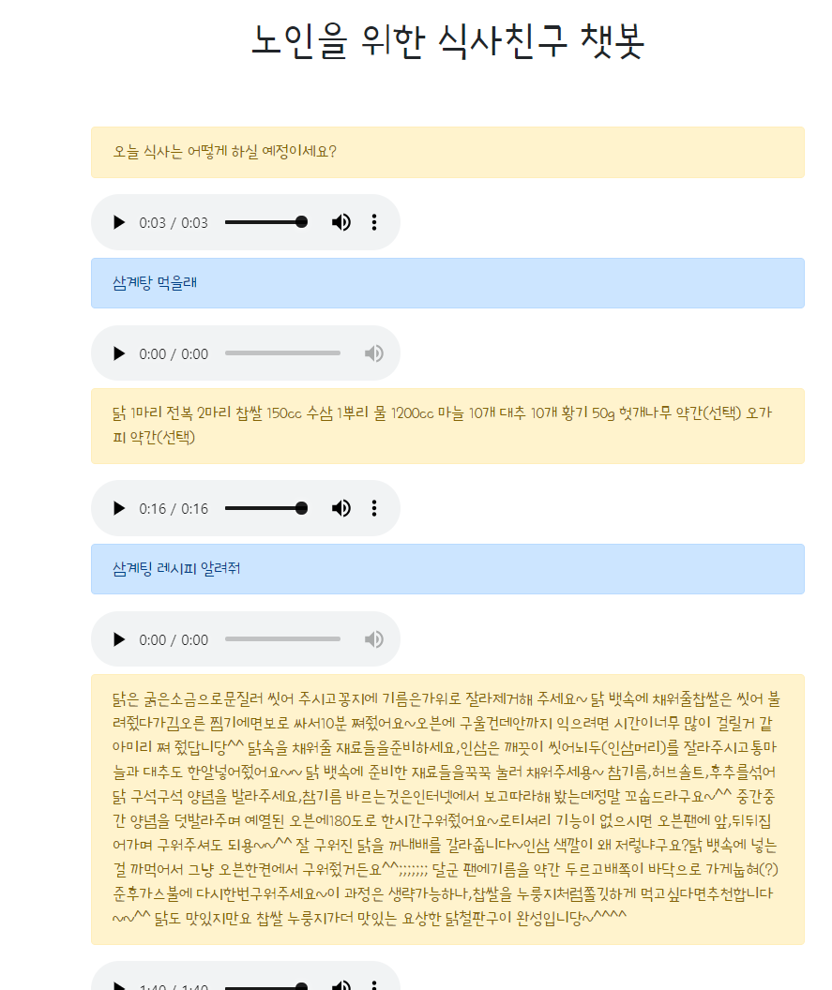
3
챗봇 진행상황
식사 재료와 레시피 에 관한 대화만 가능한 상태
TTS 는 적용을 시켜놓은 상태
STT 는 실시간 마이크에 대해 아직 실험중
로컬에서 작동은 잘 되고 있음
이번 주에는
STT 기능 완성
도메인에 올리는 작업 완성
대화 흐름에 대한 함수 작업이 완성되면
보다 챗봇 스러운 대화가 가능하도록 할 예정

